Slide 1
Многонишково програмиране
Паралелно изпълнение на код

Slide 2
Многозадачност
Казано накратко, многозадачността е възмож­ността на процесора да разпределя времето си върху повече от една задача.

Slide 3
Ползите от многозадачността
В случаите на многопроцесорни системи многозадачността води до повишена производителност. Когато изпълнението на приложението е разделено на части, които могат да бъдат изпълнени независимо една от друга, то те могат да се разпределят между процесорите и да приключат за по-малко време.

Slide 4
Видове многозадачност
Кооперативната многозадачност - всяка нишка сама решава колко процесорно време й е необходимо. Веднъж заела процесора, тя го освобождава само ако приключи работата си или трябва да чака за някакъв ресурс
Изпреварваща многозадачност - за вся­ка нишка предварително се заделя процесорно време. Системен софтуер, наречен планировчик (task scheduler), е отговорен за това разпределение на времето. В края на всеки такъв предварително зададен интервал от време, нишката се снема от процесора, без значение дали е приключила работата си.

Slide 5
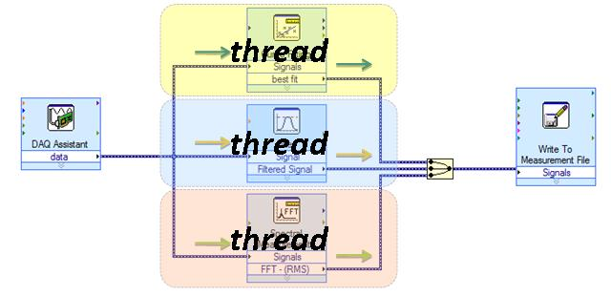
Пример за отделна задача

Slide 6
Решението – процеси и нишки
Процесът е съвкупността от памет, стек и код на приложението. Опера­ционната система работи с процеси, които потребителите възприемат като приложения - това са две имена за едно и също понятие.
Един процес може да изисква паралелно изпълнение на повече от една задача.
Затова процесите са съставени от една или повече нишки, които се изпълняват едновременно от гледна точка на потребителя
Нишката е основната единица, за която се заделя процесорно време.

Slide 7
Прилики и разлики между процеси и нишки
Както процесите, така и нишките, имат собствен стек и имат определен приоритет.
Процесите са независими един от друг по отношение на памет и данни.
За разлика от тях, всички нишки в един процес споделят обща памет – паметта на процеса, към който принадлежат.
Докато процесите съдържат изпълнимия код, нишките го изпълняват – процесите са пасивни, а нишките – активни.

Slide 8
Какво предлагат нишките?
Използването на няколко нишки създава впечатление за извършване на много задачи едновременно.
Причината е, че процесорът се предоставя на всяка нишка за някакъв определен интервал от време (квант).
След изтичането на този квант, се получава прекъсване и процесорът се предоставя на следващата чакаща нишка

Slide 9
Кога са удобни нишките?
Удобно е да се ползват нишки при обслужване на много потребители едновременно, напр. при приложение от тип уеб сървър.
При мрежова комуникация - комуникацията може да бъде изолирана в отделна нишка и докато приложението чака отговор от другата страна, да извършва друга полезна работа.
Всяка нишка има приоритет.
Изпълняването на дълги изчисления, винаги трябва да става на заден план, за да може потребителският интерфейс да реагира на потребителски заявки.

Slide 10

Изпълнение на няколко нишки - пример

Slide 11
Класът Thread
В .NET Framework за изпълнение на нишки се използва класът System.Threading.Thread. Този клас предоставя функционалност за стартиране и управление на нишки.

Slide 12
Основни методи на класа Thread
Thread (ThreadStart) - Създава инстанция. Подава се делегат с метод, който да се изпълни при стартиране.
Sleep(...) - "Приспива" текущата нишка за указания брой милисекунди. Методът е статичен и блокира текущо изпълняваната нишка. След изтичането на зададения интервал, тя продължава работата си.
Suspend() - Ако нишката работи, я преустановява временно. Ако е преустановена, не се случва нищо. За разлика от Sleep(), чрез който нишка преустановява себе си за някакъв фиксиран интервал от време, Suspend() преустановява нишка за неопределено време и тя остава в това състояние до извикването на Resume(), който подновява изпълнението й.
Resume() - Подновява нишка, която е била преустановена (suspended). Ако нишката работи, не прави нищо.

Slide 13
Suspend() и Resume()!!!
Некоректното използване на Suspend() и Resume() може да доведе до синхронизационни проблеми. Ако две нишки взаимно се чакат за Resume(), нито една няма да може да продължи и ще се стигне до "мъртва хватка" (deadlock).

Slide 14

Suspend() и Resume() Демо

Slide 15
Основни методи и свойства на класа Thread
IsAlive - Свойството IsAlive има стойност true, след като нишката се стартира. Нормалното приключ­ване на нишката или прекратяването й поради външна намеса променят стойността на IsAlive на false. Повече информация за състоянията, през които една нишка преминава, дава ThreadState.
IsBackground - Свойство за четене и запис. Една нишка може да е на преден (foreground) или заден (background) план.
Когато всички нишки на преден план в един процес приключат, той приключва. CLR вика Abort() за всички нишки на заден план (известни още като нишки, работещи във фонов режим).
IsThreadPoolThread - Свойство за четене и запис. Има стойност true, ако нишката принадлежи на управлявания пул от нишки, иначе е false.
Name - Свойство за четене и запис на името. Всяка нишка в .NET Framework може да има име. Това свойство е полезно за идентифицирането на нишките при дебъгване и извеждане на диагностични съобщения.
Priority - Свойство за четене и запис на приоритета на нишката. Възможните стойности са Lowest, BelowNormal, Normal (по подразбиране), AboveNormal и Highest.

Slide 16
Основни методи и свойства на класа Thread
Start() - Стартира посочената нишка. Операцията не е блокираща (връща управле­нието веднага). При извикване на Start() операционната система съз­дава нова нишка и сменя състоянието й в Running. При опит за повторно стартиране, се хвърля ThreadStateException.
ThreadState - Свойство само за четене. Съдържа състоянието на нишката. Състоянията, в които една нишка може да попадне, ще бъдат подробно обяснени в следващата точка – засега можем да считаме, че състоянието на една нишка определя например дали текущо тя работи или изчаква.
Abort() - Хвърля ThreadAbortException в извиканата нишка, с което обикновено прекратява нишката. При определени условия, Abort() може и да не прекрати нишката. Това ще бъде обяснено в точка "Прекратяване".
Interrupt() - Ако нишката е в състояние WaitSleepJoin, хвърля ThreadInterrupted­Exception. Нишката може да прихване това изключение и да продължи изпълнението си. Ако тя не го прихване, CLR го прихваща и прекратява нишката.
Ако нишката не е в състояние WaitSleepJoin, извикването на Interrupt() не прави нищо.
Join() - Извикващата нишка изчаква, докато извиканата приключи. Може да се укаже таймаут.

Slide 17

Join() - пример

Slide 18
Приоритет
В повечето имплементации на многонишковост (multithreading), се поддържа и приоритет за нишките. На базата на приоритета, планировчи­кът (task scheduler) определя интервала от време, който следва да бъде отделен на нишката. Операционната система не е длъжна да се съобра­зява с предварително зададения приоритет, но обикновено го прави.

Slide 19
Приоритет - пример
…
thread2.Priority = ThreadPriority.Highest;
thread1.Start();
thread2.Start();
…

Slide 20
Състояния
- Unstarted – нишката е създадена, но не е извикан метода Start(). В момента, в който Start() бъде извикан, нишката преминава в състояние Running и по никакъв начин не може да се върне обратно в това състояние.
- Running – нишката е стартирана, не е блокирана и не очаква да получи ThreadAbortedException (изключение, което се хвърля при извикване на метода Abort()).
- WaitSleepJoin – нишката е блокирана, след като е бил извикан някой от методите Wait(), Sleep() или Join().
- SuspendRequested – за нишката е извикан метода Suspend(), но все още не е преустановена, а се изчаква безопасен момент това да се извърши.

Slide 21
Състояния
- Suspended – нишката вече е преустановена.
- AbortRequested – извикан е методът Abort() за нишката, но тя още не е получила изключението ThreadAbortException, което ще се опита да я прекрати.
- Aborted – нишката вече е прекратена като едновременно с това се намира и в състоянието Stopped.
- StopRequested – от нишката е поискано да прекрати работата си.
- Stopped – нишката е прекратена или след като й е бил извикан методът Abort(), или след като е приключила по естествен начин.
- Background – нишката е във фонов режим.

Slide 22
ThreadPool (Пул от нишки)
През голям период от своето съществуване, нишката се намира в състояние ThreadState.WaitSleepJoin – очакваща случването на някакво събитие или приспана със Sleep(…). Понякога нишката се "събужда" за много кратки периоди, само за да провери дали е изпълнено някакво условие. Поддържането на много неактивни нишки е излишно и консумира ресурси.

Slide 23
ThreadPool (Пул от нишки)
Подходът на пула от нишки намалява натоварването при създаване и унищожаване на нишки. Група нишки, наречени работни нишки (worker threads), се създават в началото на многонишковото приложение и формират пул. Работните нишки са фиксиран брой – веднъж създадени, не се убиват и не се създават нови. При нова задача, пулът предоставя работна нишка за нейното изпълнение.

Slide 24
ThreadPool предимства
Пулът от нишки преизползва нишките. Не се губи време за създаване и унищожаване на нишки.
Задачата, обслужвана от работните нишки, се освобождава от задълже­нието да ги създава и контролира.
Увеличаването на производителността е не само по отношение на теку­щото приложение, но и по отношение на другите стартирани процеси. Постоянният брой на работните нишки позволява на операционната сис­тема да оптимизира кванта от време, предоставян на нишките от всички процеси.

Slide 25
ThreadPool недостатъци
Пулът от нишки е неудобен, когато е нужна контролираща нишка. Всички работни нишки са равнопоставени.
Работните нишки не трябва да работят върху споделени данни. Ако има нужда от синхронизация, пулът не е добро решение, защото по своята същност е асинхронен.
Ако някоя от задачите отнема много време, тя може да забави останалите.
Ако дадена задача е в пула от нишки, тя не може да се премахне от него.

Slide 26
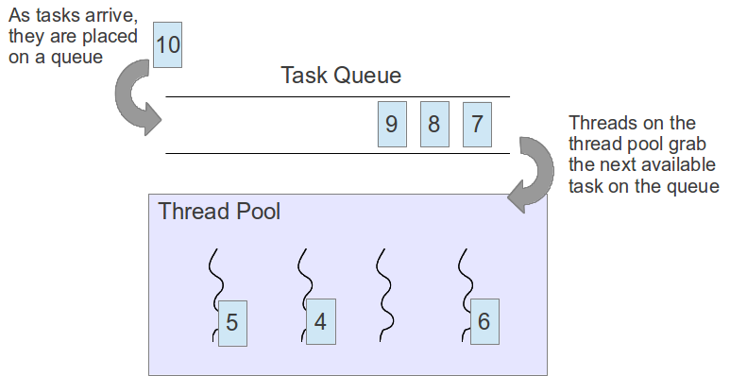
ThreadPool демо

Slide 27

Въпроси

Slide 28
Задачи за домашна работа
Напишете програма, която стартира 3 нишки. Всяка нишка изписва "Thread X started", спи (Thread.Sleep()) случаен брой милисекунди и изписва "Thread X stopped". X трябва да се задава в конструктора на класа, който съдържа метода, използван в ThreadStart делегата.

Slide 29
Задачи за домашна работа
Напишете задача, която създава 5 нишки и всяка от тях да изписва “The thread is started!” и да изчаква произволен брой секунди (от 1 до 10) преди да изпише „Тhe thread complete!“. Стартирайте всичките нишки. Разширете задача като преди да заспи сложете произволно някакво име на всяка нишка и нека това име да е уникално. След като нишката е именувана, то нека тя се представи. Решете задачата без да използвате thread pool.
Решете същата задача по втори начин като създадете thread pool със 7 нишки, но използвате само 5 от тях.
Напишете програма, която в една нишка изписва числата от 0 до 50 000, но спира изпълнието си, когато достигне 25 000 и изчаква друга нишка да свърши изпълнението си. Нека тази друга нишка просто да изкарва 20 пъти съобщението „Running…“ през половин секунда.

